Slide 1
Распределённая платформа инвентаризации, обмена данными и оперативного взаимодействия для удалённых производственных объектов в условиях нестабильной связи
Участник
Титарь Игорь Андреевич
Профиль
Информационные системы и технологии
Вуз
НИЯУ МИФИ, ИИКС, кафедра №22
Бизнес-презентация для конкурсной подачи на олимпиаду «Газпром»
Распределённая платформа инвентаризации
1

Slide 2
Структура презентации
1. Проблема удалённых объектов
2. Предлагаемое решение
3. Сценарии применения
4. Сравнение с классическими системами
5. Готовность к пилоту
6. Практическая ценность для Газпром
Распределённая платформа инвентаризации
2

Slide 3
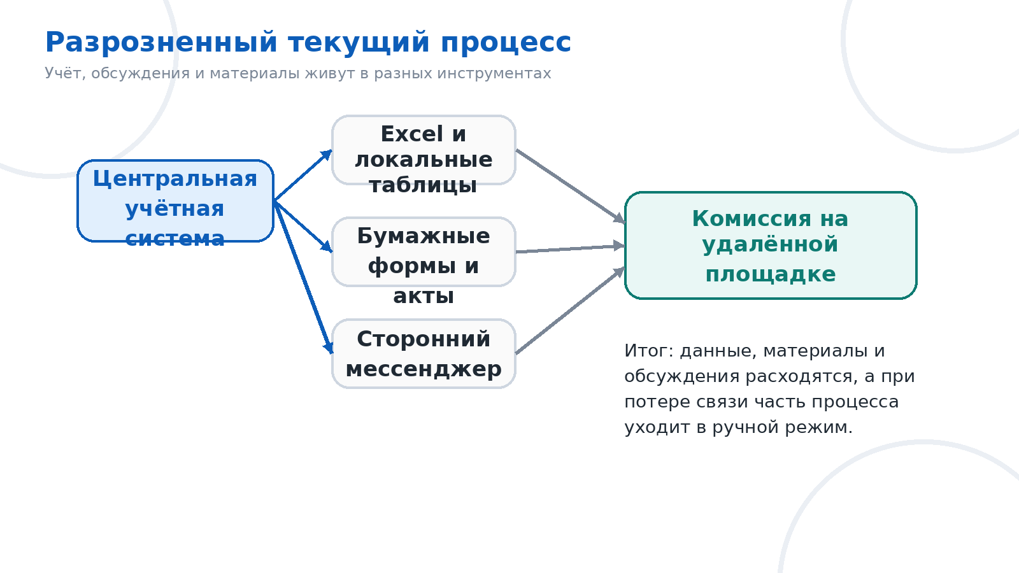
Почему задача важна для удалённых объектов
Учёт имущества, материалы проверки и обсуждения часто живут в разных каналах.
На удалённых площадках внешний канал может быть нестабилен или отсутствовать полностью.
Комиссия вынуждена переходить на таблицы, бумагу и сторонние мессенджеры.
После этого результат приходится вручную сводить и переносить в централизованный контур.
Распределённая платформа инвентаризации
3

Slide 4
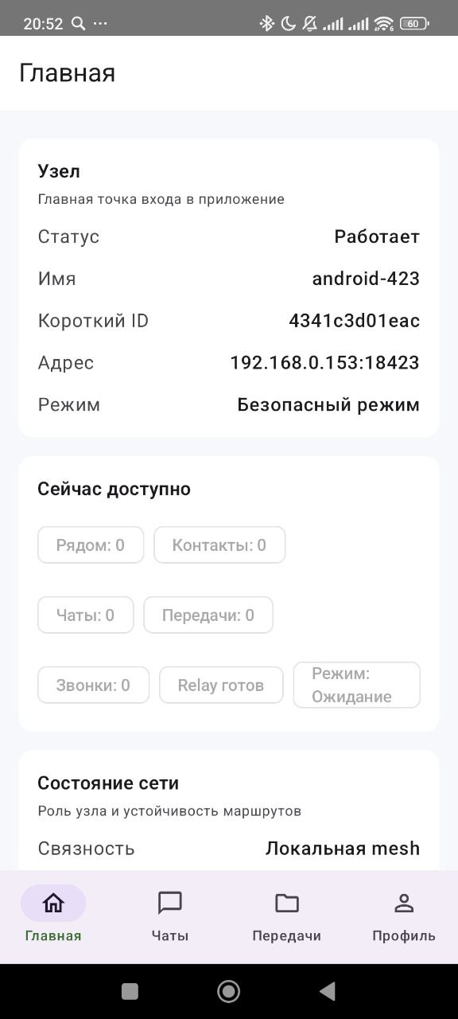
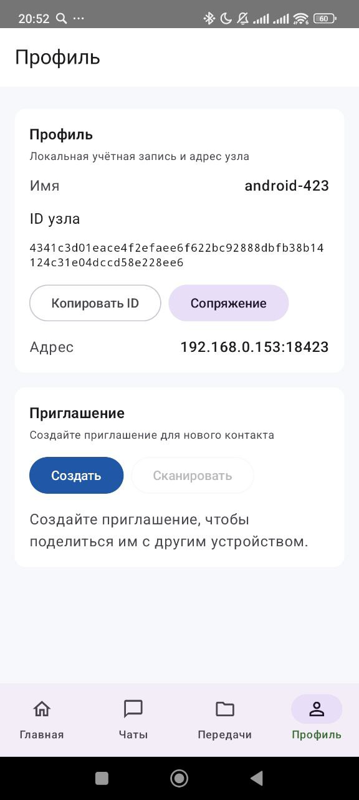
Что именно нарушается в условиях нестабильной связи
невозможно опираться только на центральную систему;
теряется контекст спорных объектов и принятых решений;
обсуждения и файлы не связаны с карточкой имущества;
проверка на площадке замедляется, а результаты откладываются «до офиса».
Следствие
Потеря времени, рост числа ручных переносов и снижение прозрачности учёта.
Распределённая платформа инвентаризации
4

Slide 5
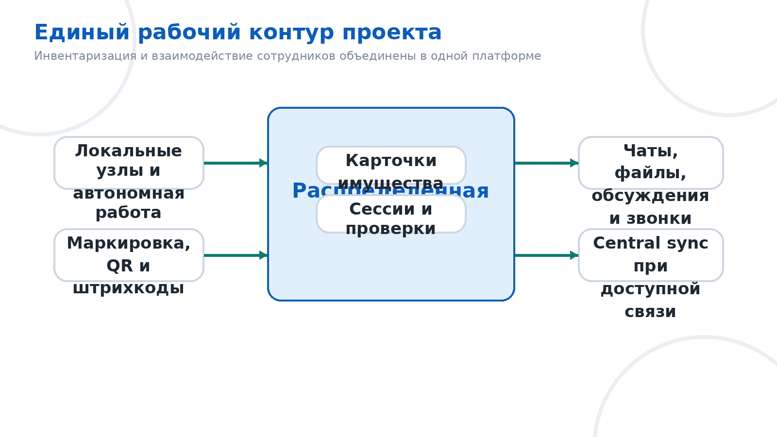
Что предлагает проект
единый контур для учёта имущества и оперативного взаимодействия;
локальная работа между устройствами без обязательной зависимости от центрального интернета;
последующая синхронизация с центральным контуром при восстановлении связи;
Ключевая идея
Не отдельный мессенджер и не отдельный учётный модуль, а единая распределённая платформа.
Распределённая платформа инвентаризации
5

Slide 6
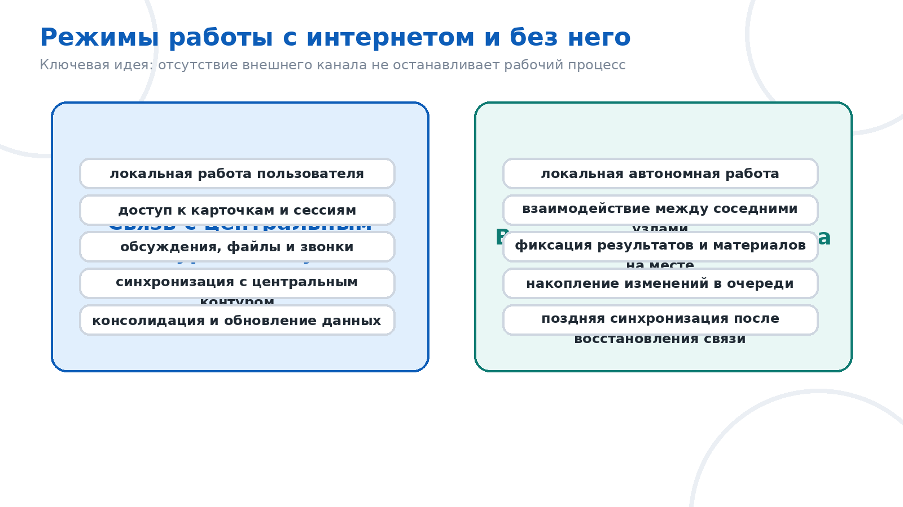
Как система работает с интернетом и без него
в online-режиме данные консолидируются в центральном контуре;
в offline-режиме комиссия продолжает работу локально;
пользователь не теряет доступ к карточкам, сессиям, чатам, файлам и обсуждениям;
Распределённая платформа инвентаризации
6

Slide 7
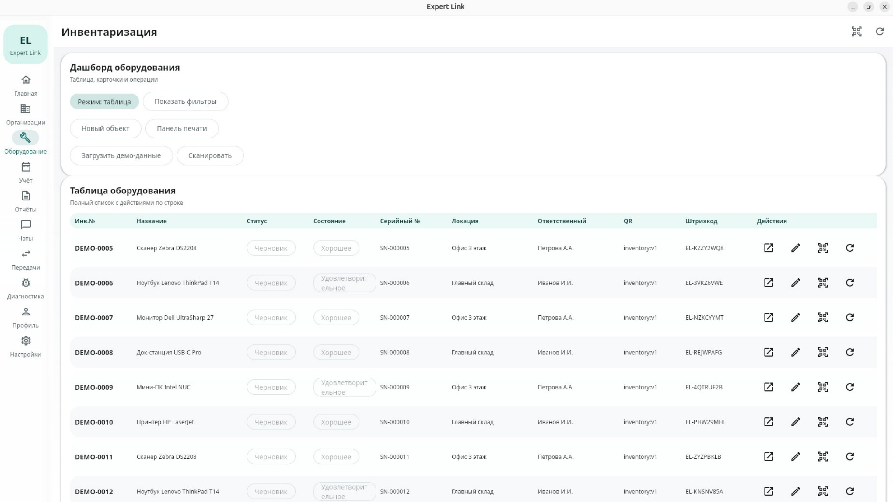
Ключевые функции платформы
Инвентаризация
Карточки объектов, статусы, местоположения, ответственные
Маркировка
QR, штрихкоды, печать этикеток, сканирование
Коммуникации
Чаты, ветки обсуждений, файлы, звонки
Синхронизация
Локальная очередь изменений и central sync
Распределённая платформа инвентаризации
7

Slide 8
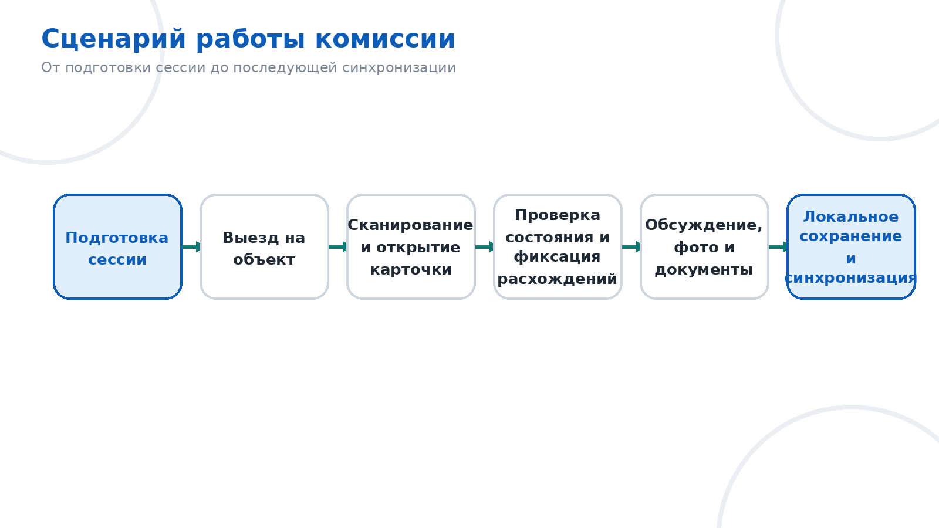
Сценарий работы комиссии
подготовка сессии и списка объектов;
выезд на площадку и сканирование оборудования;
фиксация замечаний, фото и документов;
обсуждение спорных объектов внутри рабочего контура;
синхронизация после восстановления связи;
Распределённая платформа инвентаризации
8

Slide 9
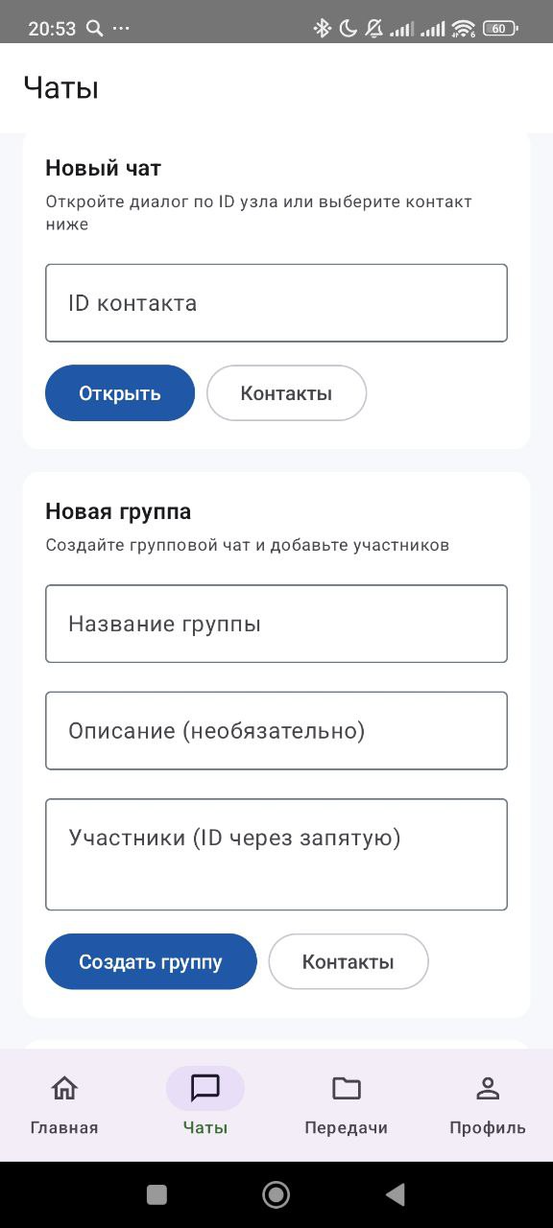
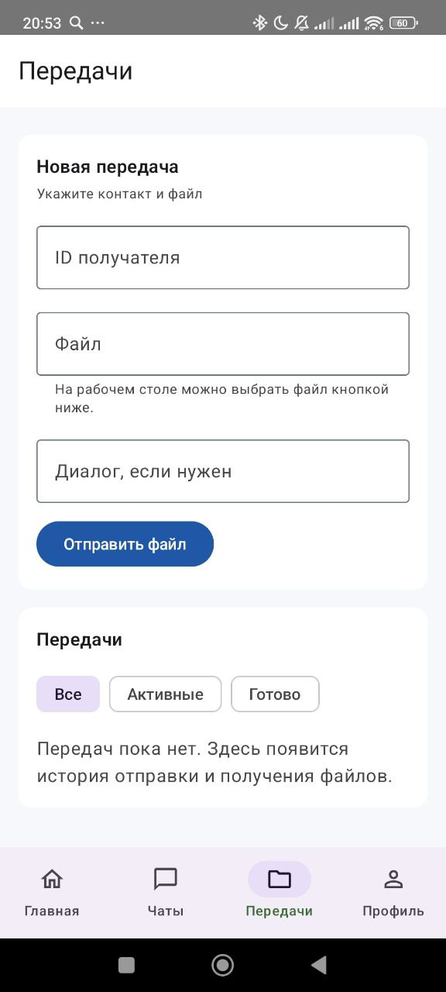
Почему это лучше разрозненного набора инструментов
Excel + бумага
Данные и промежуточные результаты живут отдельно от обсуждений
Платформа проекта
Объекты, проверки, коммуникации и материалы объединены в одном рабочем контуре. Отсутствие внешней связи не останавливает локальную работу.
Сторонний мессенджер
Файлы и решения комиссии не привязаны к объектам
Только central-контур
При потере связи часть работы откладывается
Распределённая платформа инвентаризации
9

Slide 10
Сравнение с классическими централизованными решениями
Критерий | Наш проект | Классические централизованные решения
Локальная автономная работа без центрального канала | Да | Как правило, не является базовым сценарием
Встроенные коммуникации в предметном контуре | Да | Обычно используются внешние каналы
Связка объекта, обсуждения и вложений | Да | Часто требует ручного связывания
Работа комиссии на удалённой площадке | Целевой сценарий | Обычно опирается на устойчивый доступ к центру
Распределённая платформа инвентаризации
10

Slide 11
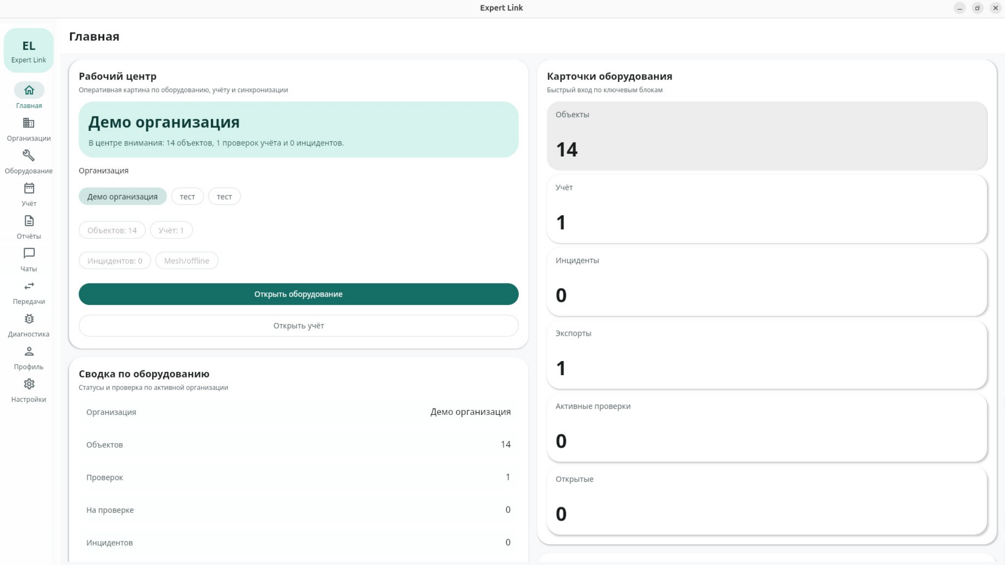
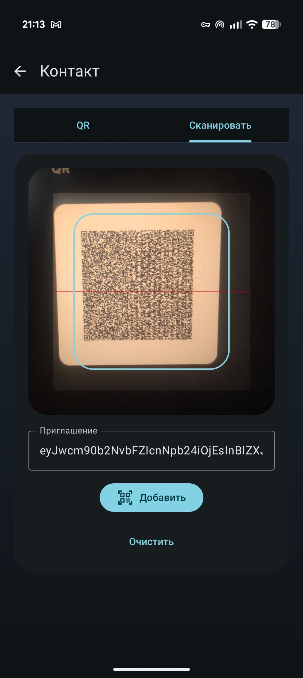
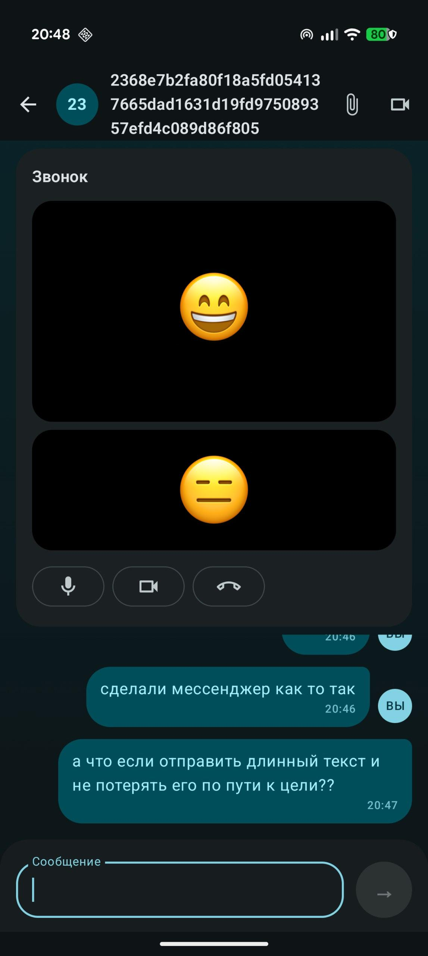
Текущий статус и готовность к пилоту
Статус
Функциональный прототип
Подтверждено
API, клиентские экраны, inventory-контур, hybrid sync, тесты
Следующий шаг
Пилотная апробация на ограниченной площадке
Распределённая платформа инвентаризации
11

Slide 12
План пилотного внедрения
Этап 1: Одна площадка
реестр объектов, маркировка, одна-две сессии
Этап 2: Проверка offline-сценариев
локальная работа нескольких узлов и последующая синхронизация
Этап 3: Расширение и интеграция
увеличение числа пользователей и подготовка к подключению центрального контура
Результат
Пилот позволяет подтвердить удобство сценариев, сетевую устойчивость и применимость решения к распределённым объектам.
Распределённая платформа инвентаризации
12

Slide 13
Практическая ценность для удалённых производственных объектов
Непрерывность работы
Проверка и взаимодействие не останавливаются при потере внешней связи
Единый контур
Карточка объекта, обсуждение, файл и результат связаны между собой
Прозрачность учёта
Меньше ручных переносов и разрывов между фактом и отчётностью
Готовность к пилоту
Есть прототип и набор сценариев для ограниченной апробации
Релевантность профилю ИСТ
Прикладная распределённая информационная система для реального процесса
Распределённая платформа инвентаризации
13

Slide 14
Вывод
Распределённая платформа инвентаризации позволяет не останавливать работу комиссии и сотрудников там, где централизованный интернет нестабилен или отсутствует. Проект объединяет учёт, маркировку, обсуждения, файлы и связь в одном рабочем контуре и уже находится на стадии функционального прототипа, пригодного для пилотной апробации.
Титарь Игорь Андреевич НИЯУ МИФИ, ИИКС, кафедра №22 tigor7750@gmail.com
Распределённая платформа инвентаризации
14

